Slide 1
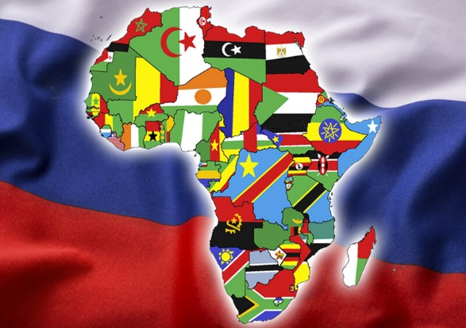
ДНИ
НАУКИ
В МГПУ
РОССИЯ И АФРИКА:
ИСТОРИЯ И СОВРЕМЕННОСТЬ
КРУГЛЫЙ СТОЛ
МГПУ
29.04.2024

Slide 2
ИЗДАНИЯ ИЗ ФОНДА
ФУНДАМЕНТАЛЬНОЙ БИБЛИОТЕКИ
МОСКОВСКОГО
ГОРОДСКОГО
ПЕДАГОГИЧЕСКОГО
УНИВЕРСИТЕТА

Slide 3
Агуреев, Станислав Александрович. Эфиопия в оценке российского общественного мнения в конце XIX - начале XX вв. [Электронный ресурс] : автореф. дис. ... канд. ист. наук : 07.00.03 : защита 04.04.06 / Агуреев С. А. ; науч. рук. В. Н. Горшков ; Моск. гор. пед. ун-т, Каф. истории мировых цивилизаций. - 206 КБ. - Москва : [б. и.], 2006. - 1 электрон. носитель (дискета) ; 9.0х9.0 см.
Агуреев, Станислав Александрович. Историческая наука о русско-эфиопских отношениях на рубеже XIX-ХХ вв. / С. А. Агуреев // Новейшая история: в объективе ХХ век : сб. науч. работ аспирантов ист. фак. МГПУ. - М., 2006. - С. 4-15.
Агуреев, Станислав Александрович. Влияние Октябрьской революции 1917 г. в России на развитие общественно-политической мысли восточно-африканских стран в 20 - 30-е годы ХХ в. / С. А. Агуреев // 1917 год: революции в России : материалы Всерос. науч. конф. (30 нояб. - 1 дек. 2007 г. ) / Департамент образования г. Москвы, ГОУ ВПО Моск. гор. пед. ун-т ; [сост. М.А. Емельянов-Лукьянчиков]. - М., 2008. - С. 387-397.
Электронный ресурс: https://resources.mgpu.ru/showlibraryurl.php?docid=144526&foldername=fulltexts&filename=144526.zip
Агуреев, Станислав Александрович. История географического изучения Эфиопии членами Императорского Русского Географического Общества в конце XIX - начале XX вв. : (науч.-метод. изд.) / С. А. Агуреев . - Москва : У Никитских ворот, 2010. - 111 с. : табл. - Изд-во указано на обороте тит. л. - Библиогр. : с. 104-111. - ISBN 978-5-91366-182-1.
Агуреев, Станислав Александрович. Политика европейских держав в Эфиопии в конце XIX века и Россия / С. А. Агуреев // Вестник Московского городского педагогического университета. Серия: "Исторические науки". - 2011. - № 1 (7) 2011. - С. 96-107.
Электронный ресурс: https://resources.mgpu.ru/showlibraryurl.php?docid=289277&foldername=fulltexts&filename=289277.pdf

Slide 4
Агуреев, Станислав Александрович. Эфиопия в отражении российского общественного мнения в конце XIX - начале XX в. : [монография] / С. А. Агуреев ; Департамент образования г. Москвы, Гос. образоват. учреждение высш. проф. образования г. Москвы " Моск. гор. пед. ун-т" . - Москва : РУДН, 2011. - 263 с. - Примеч. : с. 181-220. - Библиогр. : с. 221-237. - Прил. : с. 238-250. - Указ. : с. 252-260. - Изд-во указано на обороте тит. л. - ISBN 978-5-209-04051-4.
Агуреев, Станислав Александрович. Развитие советско-эфиопских дипломатических отношений в 1920-1950 годы / С. А. Агуреев // Вестник Московского городского педагогического университета. Серия: "Исторические науки". - 2014. - № 2 (14) 2014. - С. 92-101.
Электронный ресурс: https://resources.mgpu.ru/showlibraryurl.php?docid=363102&foldername=fulltexts&filename=363102.pdf
Агуреев, Станислав Александрович. Экспедиции ИРГО в Эфиопию на рубеже XIX-XX вв. // Вопросы истории. - 2015. - № 7. - С. 91-108.
Агуреев, Станислав Александрович. Саммит "Россия-Африка" в контексте экономического и культурного взаимодействия России и африканских стран / С. А. Агуреев // Россия и мир: транснациональные коммуникации и взаимопроникновение культур : сб. ст. по материалам междунар. междисциплинар. науч. конф. (Москва, 22 апр. 2022 г.) / Государственное автономное образовательное учреждение высшего образования г. Москвы "Московский городской педагогический университет" (ГАОУ ВО МГПУ), Ин-т гуманитар. наук, Общеунив. каф. всеобщ. и рос. истории ; редкол. : В. В. Кириллов, И. Н. Райкова, Д. П. Шульгина, О. А. Огородникова, А. А. Емельянова ; рец. Н. И. Музафарова ; сост. : Р. А. Огородникова, А. А. Емельянова. - Москва, 2022. - С. 171-175.
Африка в судьбе России. Россия в судьбе Африки / ФГБУ науки Ин-т всеобщ. истории РАН, Отд. регион. исслед., Центр африк. исслед. ; редкол. : А.С. Балезин, А.Б. Давидсон (отв. ред.), С.В. Мазов. - Москва : РОССПЭН, 2019. - 606 с. - РФФИ. - Примеч. в тексте. - Указ. имен: с. 592-601. - ISBN 978-5-8243-2272-9.

Slide 5
Баландин, Рудольф Константинович. Сто Великих Богов / Р. К. Баландин. - Москва : Вече, 2002. - 430 с. : ил. - (100 великих). - Краткий мифол. слов.: с. 396-427. - На обл. авт. не указан. - ISBN 5-7838-1150-5.
Василенко, Ирина Алексеевна. Геополитика современного мира : учеб. для бакалавров / И. А. Василенко. - 3-е изд., перераб. и доп. - Москва : Юрайт, 2015. - 420 с. - (Бакалавр. Углубленный курс). - Библиогр.: с. 416-420. - ISBN 978-5-9916-2332-2.
Василенко, Ирина Алексеевна. Геополитика современного мира [Электронный ресурс] : учеб. для вузов / И. А. Василенко. - Москва : Юрайт, 2023. - (Высшее образование). - Добавлено: 11.04.2023 . - Проверено: 22.02.2024. - Режим доступа: ЭБС Юрайт по паролю. - ISBN 978-5-534-00218-8.
Удаленный ресурс: https://resources.mgpu.ru/showlibraryurl.php?docid=470159&linkid=1
Горячкин, Геннадий В. Россия и Египет в свете российских архивных материалов (сер. 19 - нач. 20 вв.) / Г. В. Горячкин. - Каир : аль - Гейа аль - Мысрийя аль - Амма лиль - Китаб, 2002. - 470 с. - Кн. на араб. яз.
Горячкин, Геннадий В. В поисках золота : из истории русско-египет. культур. связей середины XIX в. / Г. В. Горячкин. - Александрия : Муншаа аль - Маариф, 2003. - 44 с. : портр. - Кн. на араб. яз.
Горячкин, Геннадий В. Россия и Египет. Долгая дружба : (по случаю 60-й годовщины установления рос.-египет. дипломат. отношений и 35-летия Рос. культурного центра в Александрии) / Г. В. Горячкин, Н. М. Холов. - 2-е изд. - Александрия : Муншаа аль - Маариф, 2004. - 75 с. : ил. - Кн. на араб. яз.
Горячкин, Геннадий В. Страницы российско-египетского культурного диалога / Г. В. Горячкин. - Александрия : Муншаа аль - Маариф, 2004. - 278 с. - Кн. на араб. яз.

Slide 6
Дербицкая, Ксения Юрьевна. На пути к Первой мировой войне: Марокко меняет цвет на карте / К.Ю. Дербицкая // Преподавание истории и обществознания в школе. - 2018. - № 1. - С. 59-70.
Дмитриева, Валентина Тимофеевна. Вектор эволюции мелиоративного природопользования: от древнего до современного мира / В. Т. Дмитриева, А. Т. Напрасников // Вестник Московского городского педагогического университета. Серия: "Естественные науки". - 2008. - № 2 (24) 2008. - С. 6-15.
Электронный ресурс: https://resources.mgpu.ru/showlibraryurl.php?docid=141248&foldername=fulltexts&filename=141248.zip
Егорин, Анатолий Захарович. Египет нашего времени / А. З. Егорин ; РАН, Ин-т востоковедения . - Москва : ИВ РАН, 1998. - 347 с., [8] л. ил. - ISBN 5-899282-74-2.
Катсакиорис, К. Африканские студенты в СССР. Учеба и политика во время деколонизации, 1960-е годы / К. Катсакиорис // Социальная история : ежегодник, 2008 / Центр соц. истории Ин-та всеобщей истории РАН, Центр эконом. истории ист. фак. МГУ им. М.В.Ломоносова, Центр изучения новейшей истории России и политологии Ин-та рос. истории РАН; [ред. кол. : Н.Л. Пушкарева (отв. ред.), Л.И. Бородкин, Х. Кесслер и др.]. - СПб., 2009. - С. 209-230.
Комарова, Валентина Викторовна. Конституционное закрепление механизма народовластия (некоторые вопросы) / В. В. Комарова // Вестник Московского городского педагогического университета. Серия: "Юридические науки". - 2008. - № 1 (21) 2008. - С. 63-67.
Электронный ресурс: https://resources.mgpu.ru/showlibraryurl.php?docid=139365&foldername=fulltexts&filename=139365.pdf
Конфликты и конфликтные зоны в Азии и Северной Африке в начале XXI века : сб. ст. / Российская академия наук, Институт востоковедения ; [отв. ред. А. М. Хазанов]. - Москва : Изд. комплекс МГУПП, 2011. - 427 с. - Примеч. в тексте. - Изд-во указано на обороте тит. л. - ISBN 978-5-9920-0164-8.

Slide 7
Кувалдин, Виктор Борисович. Глобальный мир. Политика. Экономика. Социальные отношения [Электронный ресурс] / В. Б. Кувалдин. - Москва : Весь Мир, 2017. - Добавлено: 06.06.2022. - Проверено: 22.02.2024. - Режим доступа: ЭБС Университетская библиотека ONLINE по паролю. - ISBN 978-5-7777-0668-3.
Удаленный ресурс: https://resources.mgpu.ru/showlibraryurl.php?docid=459993&linkid=1
Обичкина, Е. О. Советское руководство и война в Алжире 1954-1962 гг. : по материалам архива МИД РФ / Е. О. Обичкина // Новая и новейшая история. - 2000. - № 1. - С. 19-30.
Протопопов, Анатолий Сергеевич. Советский Союз и Суэцкий кризис 1956 года (июль-ноябрь) : из истории борьбы СССР против агрессии империалист. держав / А. С. Протопопов ; АН СССР, Ин-т истории . - Москва : Наука, Гл. ред. вост. лит., 1969. - 252 с. - Библиогр.: с. 245-251.
Рипли, Тим. Вермахт. Германская армия во Второй мировой войне, 1939-1945 : [пер. с англ.] / Т. Рипли. - Москва : Центрполиграф, 2010. - 335 с. : ил., карты ; 20х26. - (Хроника войны). - Прил.: с. 324-335. - ISBN 978-5-227-02170-0.
Россия и Африка. Документы и материалы 1961 - начало 1970-х / ФГБУН Ин-т всеобщ. истории РАН, Отд. регион. исслед., Центр африк. исслед. ; редкол : С.В. Мазов (отв. ред.), А.Б. Давидсон (отв. ред.), А.С. Балезин [и др.]. - Москва : РОССПЭН, 2021. - 1006 с. - Примеч. в тексте. - ISBN 978-5-8243-2428-0.
Россия и Восток : учеб. пособие / Санкт-Петербургский государственный университет, Вост. фак. С.-Петерб. ун-та ; под ред. : С. М. Иванова, Б. Н. Мельниченко. - Санкт-Петербург : Изд-во С.-Петерб. ун-та, 2000. - 454 с. - Библиогр. в конце гл. - ISBN 5-288-02758-7.
Страны и народы Востока. Вып. 33 / РАН, Восточная комиссия Русского географического общества, Институт восточных рукописей ; под общ. ред. М. Н. Боголюбова. - Москва : Восточная литература РАН, 2010. - 293 с. : ил. - Указ.: с. 251-290. - Примеч. в тексте. - ISBN 978-5-02-036431-8.

Slide 8
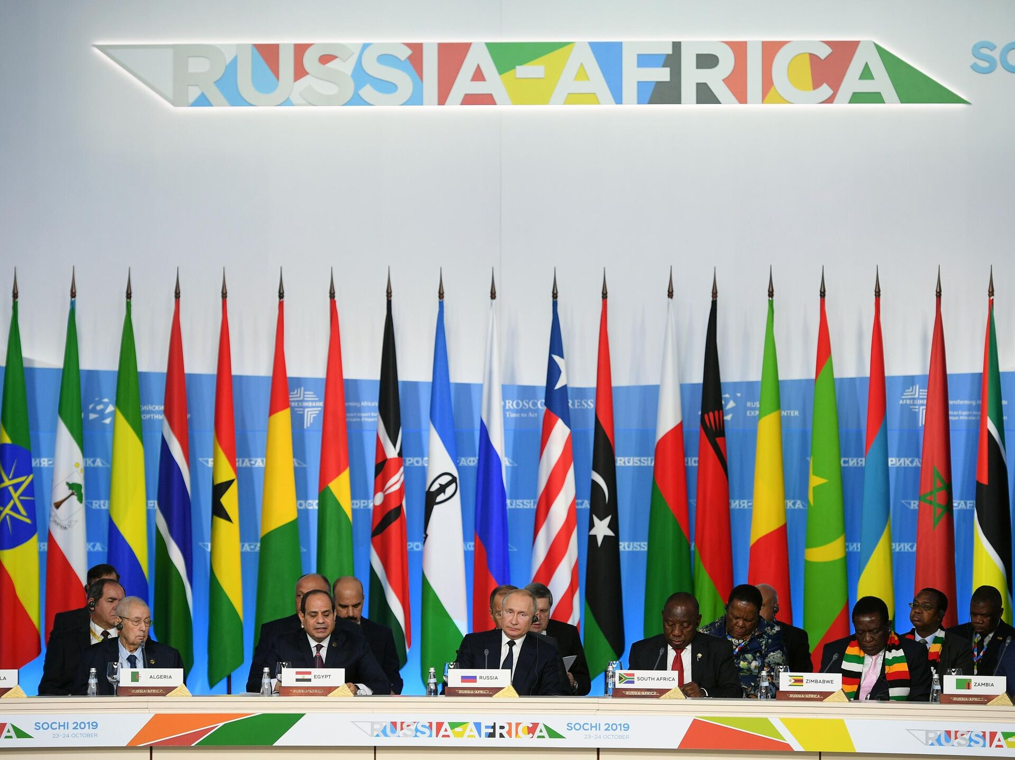
СТАТЬИ ИЗ ФОНДА
НАУЧНОЙ
ЭЛЕКТРОННОЙ
БИБЛИОТЕКИ
eLIBRARY

Slide 9
Исаев, Л. М. Современная Россия в Африке: теневая, официальная и военная дипломатия / Л. М. Исаев, А. Г. Мардасов // Неприкосновенный запас. Дебаты о политике и культуре. – 2020. – № 4(132). – С. 290-303. – URL: https://elibrary.ru/item.asp?id=46173743 (дата обращения: 28.02.2024) ). – Режим доступа: по подписке.
Зеризер, Е. К. Национальные интересы России в современной Африке / Е. К. Зеризер // ГосРег: государственное регулирование общественных отношений. – 2020. – № 1(31). – С. 27-35. - URL: https://elibrary.ru/item.asp?id=42940187 (дата обращения: 28.02.2024) ). – Режим доступа: по подписке.
Мартен, К. Возвращение России в Африку: снова "холодная война"? / К. Мартен // Неприкосновенный запас. Дебаты о политике и культуре. – 2020. – № 4(132). – С. 272-289. – URL: https://elibrary.ru/item.asp?id=46173742 (дата обращения: 28.02.2024) ). – Режим доступа: по подписке.
Шубин, В. Г. Россия и Южная Африка: воображение и действительность / В. Г. Шубин // Неприкосновенный запас. Дебаты о политике и культуре. – 2020. – № 4(132). – С. 304-317. – URL: https://elibrary.ru/item.asp?id=46173744 (дата обращения: 28.02.2024) ). – Режим доступа: по подписке.
Владимиров, Е. С. Анализ современного состояния взаимоотношений между Россией и странами Африки к югу от Сахары / Е. С. Владимиров // Инновации. Наука. Образование. – 2021. – № 33. – С. 626-635. – URL: https://elibrary.ru/item.asp?id=46168684 (дата обращения: 28.02.2024) ). – Режим доступа: по подписке.
Сидорова, Г. М. Россия и Африка: горизонты сотрудничества / Г. М. Сидорова // Языки и культуры стран Азии и Африки : Тезисы докладов Международной научно-практической конференции, Москва, 15–17 октября 2020 года. – Москва: Московский государственный лингвистический университет, 2021. – С. 184-185. – URL: https://elibrary.ru/item.asp?id=45637577 (дата обращения: 28.02.2024) ). – Режим доступа: по подписке.
Сидорова, Г. М. Россия - Африка: строим будущее вместе / Г. М. Сидорова // Вестник Дипломатической академии МИД России. Россия и мир. – 2021. – № 3(29). – С. 204-213. – URL: https://elibrary.ru/item.asp?id=46657513 (дата обращения: 28.02.2024) ). – Режим доступа: по подписке.

Slide 10
Сидорова, Г. М. Россия и Африка: горизонты сотрудничества / Г. М. Сидорова // Языки и культуры стран Азии и Африки : Тезисы докладов Международной научно-практической конференции, Москва, 15–17 октября 2020 года. – Москва: Московский государственный лингвистический университет, 2021. – С. 184-185. – URL: https://elibrary.ru/item.asp?id=45637577 (дата обращения: 28.02.2024) ). – Режим доступа: по подписке.
Сидорова, Г. М. Россия - Африка: строим будущее вместе / Г. М. Сидорова // Вестник Дипломатической академии МИД России. Россия и мир. – 2021. – № 3(29). – С. 204-213. – URL: https://elibrary.ru/item.asp?id=46657513 (дата обращения: 28.02.2024) ). – Режим доступа: по подписке.
Агуреев, С. А. Саммит «Россия - Африка» в контексте Экономического и культурного взаимодействия России и африканских стран / С. А. Агуреев // Россия и мир: транснациональные коммуникации и взаимопроникновение культур : Сборник статей международной междисциплинарной научной конференции, Москва, 22 апреля 2022 года. – Москва: Общество с ограниченной ответственностью "Книгодел", 2022. – С. 171-175. – URL: https://elibrary.ru/item.asp?id=49705045 (дата обращения: 28.02.2024). – Режим доступа: по подписке.
Алешин, К. А. Новые контуры партнерства России и Африки: экономическое, политическое, культурно-гуманитарное и молодежное измерения / К. А. Алешин, Г. К. Сугаков // Вестник Московского университета. Серия 25: Международные отношения и мировая политика. – 2022. – Т. 14, № 1. – С. 192-200. – URL: https://elibrary.ru/item.asp?id=48559220 (дата обращения: 28.02.2024) ). – Режим доступа: по подписке.
Дау, М. Л. Амбиции России в Африке / М. Л. Дау // Евразийский журнал региональных и политических исследований. – 2022. – № 2(23). – С. 74-79. – URL: https://elibrary.ru/item.asp?id=50215004 (дата обращения: 28.02.2024) ). – Режим доступа: по подписке.
Крылова, Н. Л. "Мягкая сила" России в Африке: потенциал и проблемы русскоязычных женских сообществ / Н. Л. Крылова, О. С. Кулькова // Вестник Российского университета дружбы народов. Серия: Международные отношения. – 2022. – Т. 22, № 4. – С. 728-740. –URL: https://elibrary.ru/item.asp?id=50061014 (дата обращения: 28.02.2024) ). – Режим доступа: по подписке.

Slide 11
Литовченко, О. П. Международные отношения России с Южной Африкой: исторические, экономические и социальные аспекты / О. П. Литовченко // Приоритетные направления устойчивого социально-экономического развития государств в условиях усиления внешних рисков : Сборник материалов Международной научно-практической конференции, Киров, 03 ноября 2022 года. – Киров: Общество с ограниченной ответственностью «Издательство «Аверс», 2022. – С. 131-136. - URL: https://elibrary.ru/item.asp?id=51234305 (дата обращения: 28.02.2024) ). – Режим доступа: по подписке.
Медведев, Е. Г. Некоторые актуальные проблемы международно-правового регулирования отношений России с Африкой / Е. Г. Медведев // Общество, государство, личность: влияние цифровых технологий : Материалы XXII Международной научно-практической конференции студентов, магистрантов, аспирантов и молодых ученых, Казань, 29 апреля 2022 года. Том Ч.1. – Казань: Университет управления "ТИСБИ", 2022. – С. 329-331. – URL: https://elibrary.ru/item.asp?id=50382402 (дата обращения: 28.02.2024) ). – Режим доступа: по подписке.
Караев, А. А. Саммит «Россия - Африка» 2023. Первые итоги и перспективы / А. А. Караев // Наукосфера. – 2023. – № 12-2. – С. 128-131. - URL: https://elibrary.ru/item.asp?id=60040423 (дата обращения: 28.02.2024) ). – Режим доступа: по подписке.
Мадибе, А. Отношения России и Африки: история и перспективы / А. Мадибе // Русский язык - путь к успеху : Сборник научных трудов II Международной студенческой научно-практической конференции, Курск, 27 апреля 2023 года. – Курск: Курский государственный университет, 2023. – С. 83-86. – URL: https://elibrary.ru/item.asp?id=53742041 (дата обращения: 28.02.2024) ). – Режим доступа: по подписке.
Миронова, О. А. Россия и Африка: взаимные интересы и векторы сотрудничества / О. А. Миронова // Донецкие чтения 2023: образование, наука, инновации, культура и вызовы современности : Материалы VIII Международной научной конференции, Донецк, 25–27 октября 2023 года. – Донецк: Донецкий государственный университет, 2023. – С. 273-275. – URL: https://elibrary.ru/item.asp?id=54978800 (дата обращения: 28.02.2024) ). – Режим доступа: по подписке.
Михайлова, Н. В. Африка: место России в континентальной конкуренции / Н. В. Михайлова, Д. С. Савушкин // Этносоциум и межнациональная культура. – 2023. – № 6(180). – С. 38-48. – URL: https://elibrary.ru/item.asp?id=54254398 (дата обращения: 28.02.2024) ). – Режим доступа: по подписке.

Slide 12
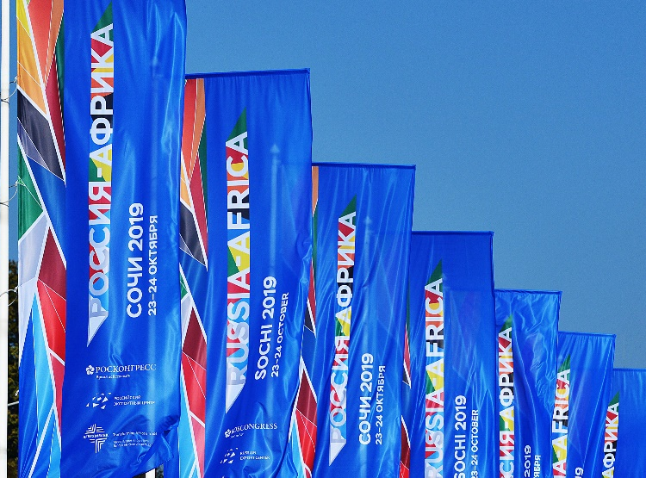
Оканагакоссо, Ж. В. Политика России в Африке / Ж. В. Оканагакоссо // Актуальные вопросы фундаментальных и прикладных научных исследований : Сборник научных статей по материалам II Международной научно-практической конференции, Уфа, 19 мая 2023 года. Том Часть 2. – Уфа: Общество с ограниченной ответственностью "Научно-издательский центр "Вестник науки", 2023. – С. 156-160. – URL: https://elibrary.ru/item.asp?id=53977895 (дата обращения: 28.02.2024) ). – Режим доступа: по подписке.
Петроченко, Т. В. Взаимоотношения России и Африки: история, современность, формирование новых экономических перспектив / Т. В. Петроченко // Механизм реализации стратегии социально-экономического развития государства : Сборник материалов XV Международной научно-практической конференции, Дагестанский государственный технический университет, 20–21 сентября 2023 года. – Махачкала: ДАГЕСТАНСКИЙ ГОСУДАРСТВЕННЫЙ ТЕХНИЧЕСКИЙ УНИВЕРСИТЕТ, 2023. – С. 402-405. – URL: https://elibrary.ru/item.asp?id=59953852 (дата обращения: 28.02.2024) ). – Режим доступа: по подписке.
Тищенко, Е. Б. Стратегирование интероперабельности центров научной мысли России и Африки / Е. Б. Тищенко, М. В. Славянцев // Стратегирование: теория и практика. – 2023. – Т. 3, № 4(10). – С. 441-453. – URL: https://elibrary.ru/item.asp?id=54904858 (дата обращения: 28.02.2024) ). – Режим доступа: по подписке.

